Slide 1
Игровые технологии в процессе воспитания патриотизма у детей дошкольного возраста с использованием ИКТ
Муниципальное бюджетное дошкольное образовательное учреждение Детский сад № 17 п. Красногорский
Подготовили воспитатели высшей
квалификационной категории
Чинькова В. Г., Кобзева О. В.

Slide 2
Цель мастер-класса. Повышение знаний, профессиональной компетентности, педагогического мастерства воспитателей в осуществлении задач патриотического воспитания.
Задачи
1. Обогатить педагогические умения воспитателей по патриотическому воспитанию
2. Вызвать интерес к России, её достопримечательностям.
3. Формировать чувство гордости за героическое прошлое и настоящее своей Родины.

Slide 3
Актуальность
Мы не случайно, говорим о родине, потому что сегодня среди наиболее острых вопросов патриотического воспитания стоит вопрос формирования у дошкольника ценностного отношения к родине, перед нами стоит задача увлекательно и эффективно проводить работу по данному сложному направлению. Ведь в основе этого лежит развитие патриотических чувств, и чтобы слова «Я люблю свою Родину» не превратились в пустой звук.

Slide 4
Успешное решение поставленной задачи наиболее полно внедряется в образовательный процесс с помощью современных образовательных технологий таких как:
Квест- технология (наличие задания, в котором необходимо что-то разыскать – предмет, подсказку, сообщение, чтобы можно было двигаться дальше).
Технологии проектной деятельности (проектная деятельность носит характер сотрудничества, в котором принимают участие дети, педагоги, а также родители)
Информационно-коммуникативные технологии (электронные энциклопедии, справочники, словари; компьютерная презентация)
Игровая технология (патриотическое воспитание во время игры – это мощный механизм работы по воспитанию будущего гражданина России)
Технология досуговой деятельности (развлечения, досуги, праздники патриотического характера)
Музейная педагогика (в условиях детского сада создаются «мини-музеи» - значимость мини-музеев достаточно высока, так как здесь дошкольники рассматривают книги и репродукции, открытки и карты, подлинные предметы и вещи и т. д.)
Компьютерная технология (презентация, флеш-анимация)

Slide 5
Для создания макета, используем следующие категории для голосования:
1. Символика России
2. Исторические события
3. Знаменитые люди
4. Чудеса России

Slide 6
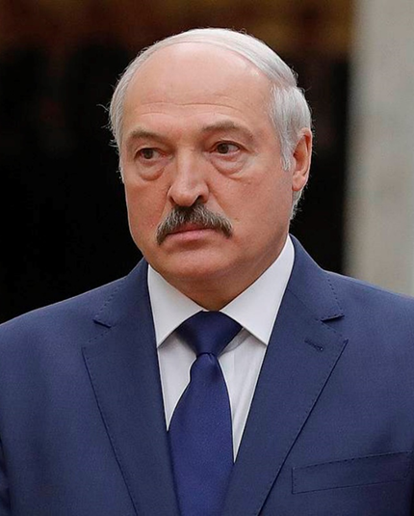
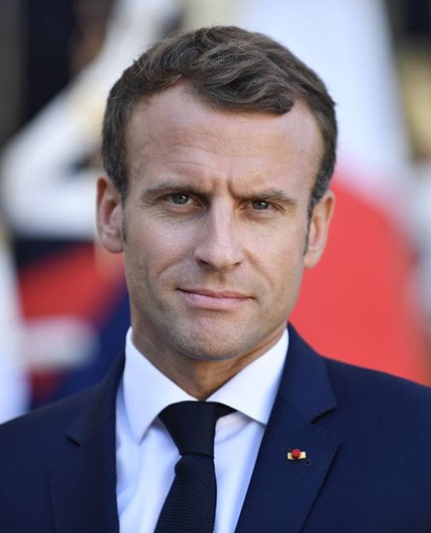
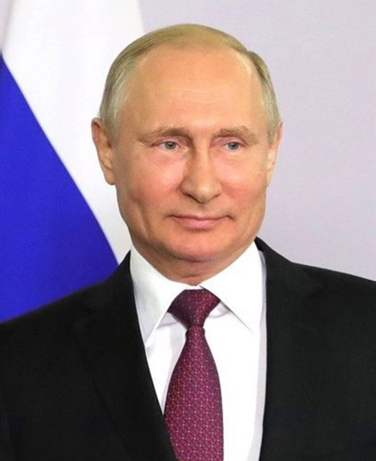
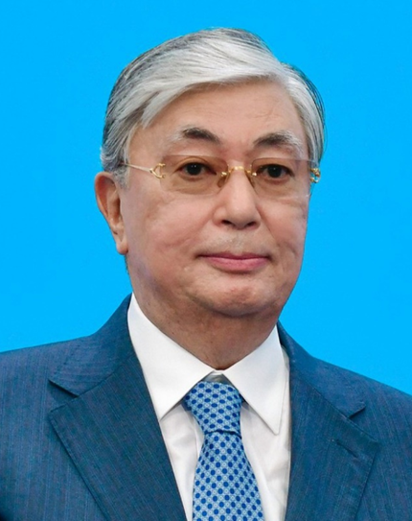
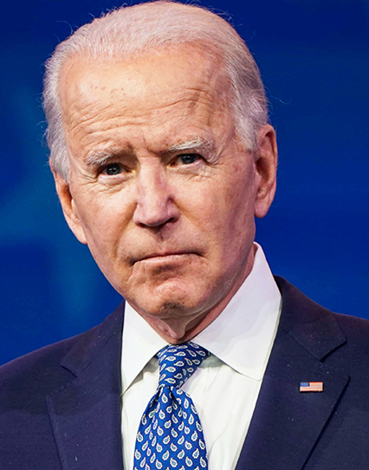
1. Символика России. Президент
1
2
3
4
5

Slide 7
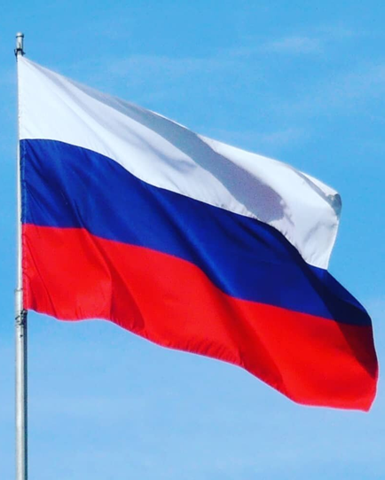
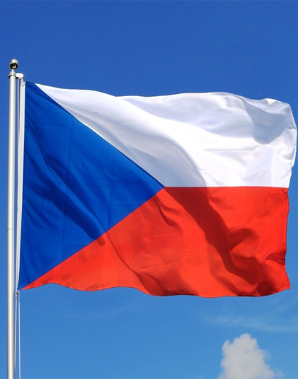
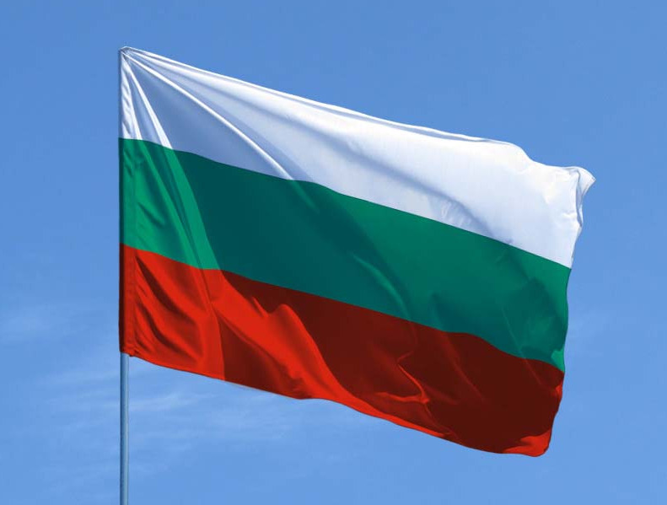
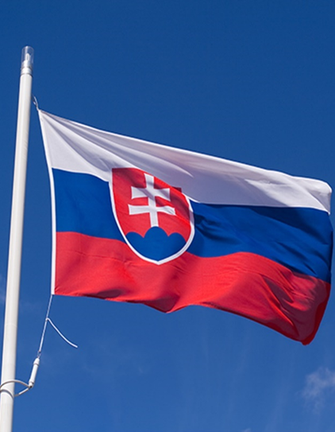
Флаг
2
3
1
4
5

Slide 8
Герб
1
3
2
4
5

Slide 9
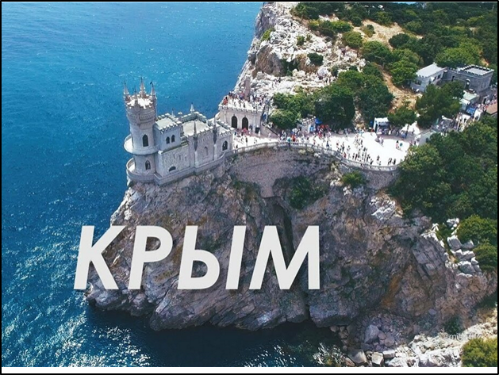
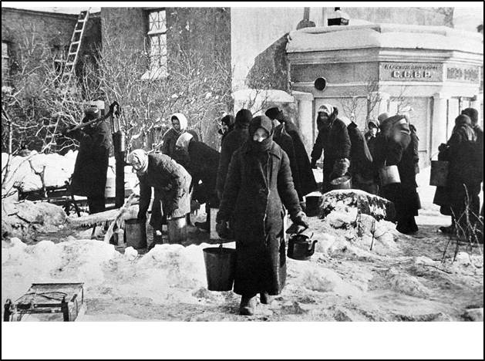
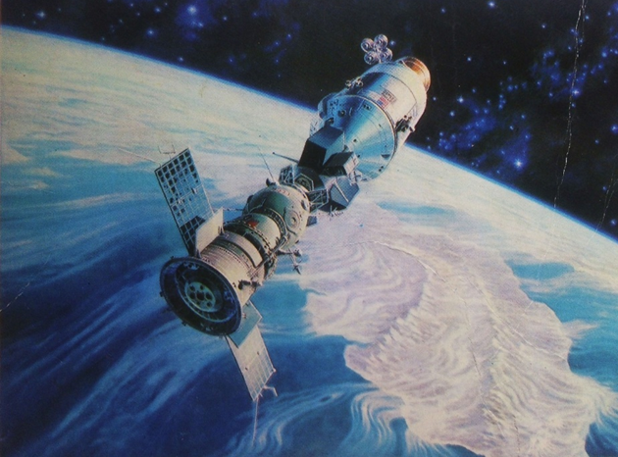
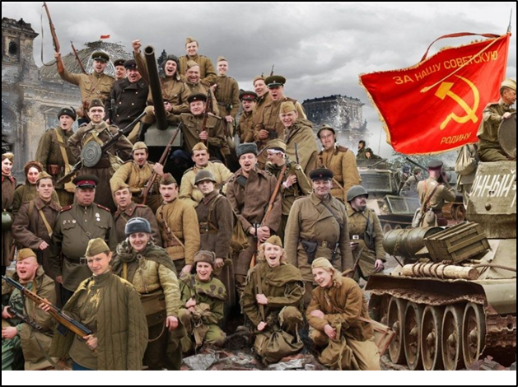
2. Исторические события
1
2
3
4
5

Slide 10
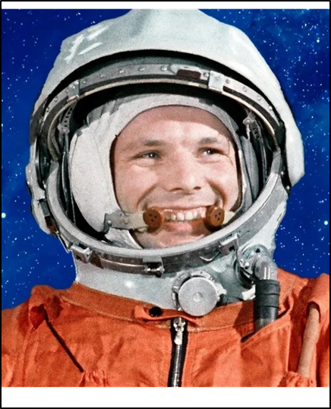
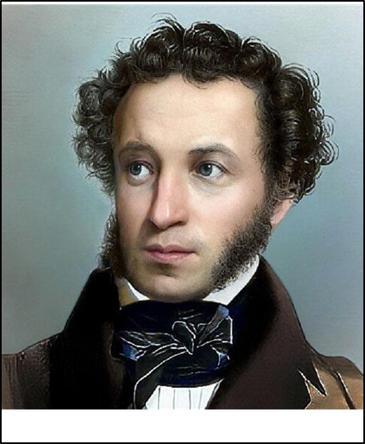
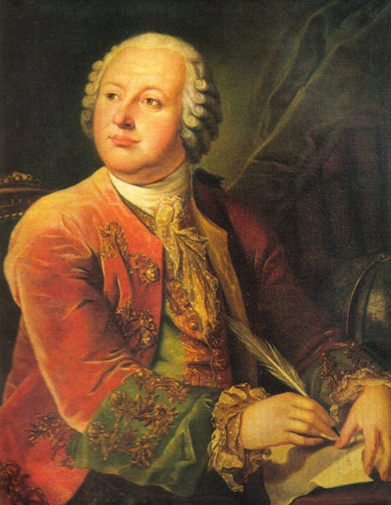
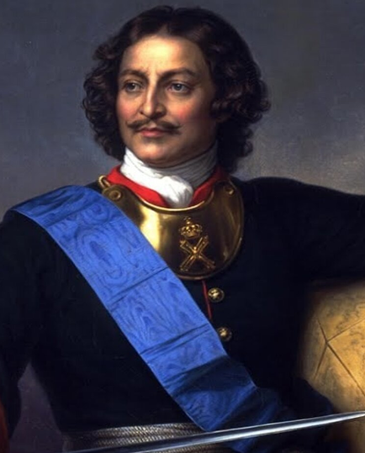
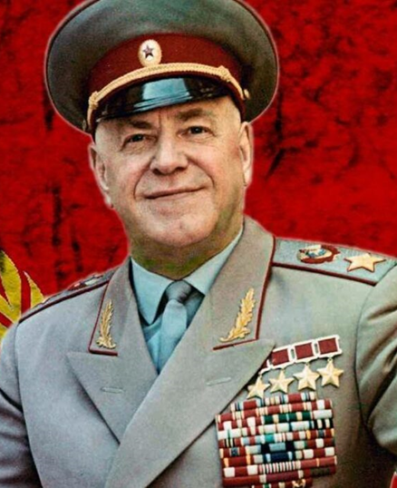
3. Знаменитые люди
1
2
3
4
5

Slide 11
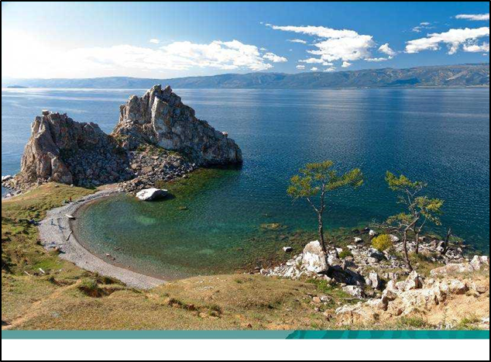
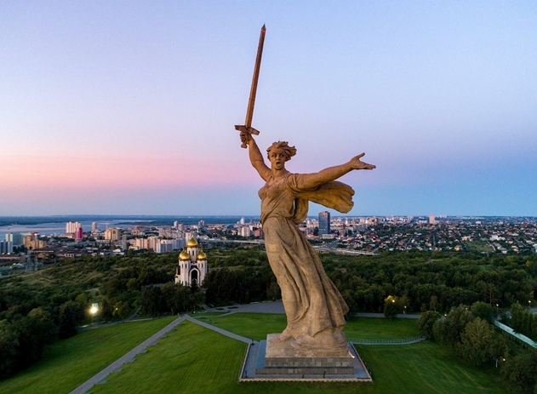
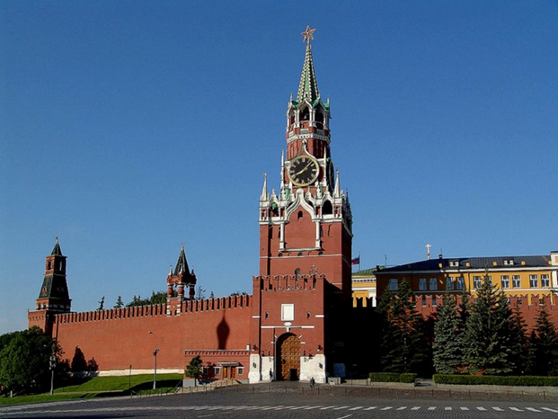
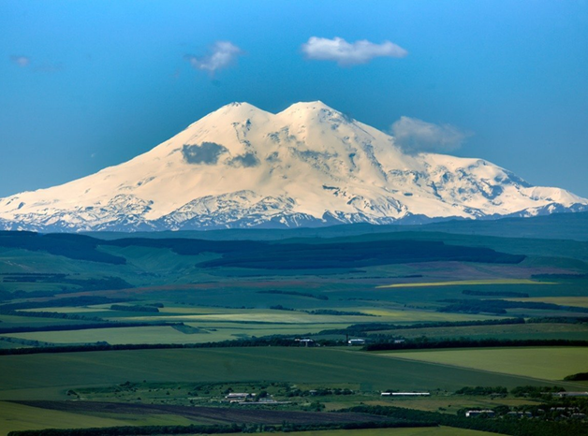
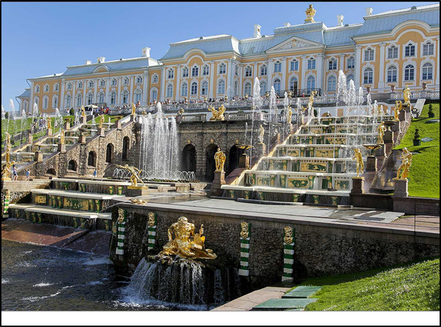
4. Чудеса России
1
2
3
5
4

Slide 12
Результаты работы показывают, что использование игровых технологий в патриотическом воспитании дошкольников создаёт необходимые условия для того, чтобы каждый ребёнок вырос талантливым, умным, добрым, мог жить и трудиться в новом обществе. Участие детей в проектной деятельности, включение музеев в образовательно-воспитательный процесс, проведение тематических акций совместно с информационно – компьютерными технологиями, дают возможность развивать у дошкольников внутреннюю активность, способность выделять проблемы, ставить цели, добывать знания, приходить к результату.
Постепенно, благодаря систематической, целенаправленной работе дети приобщаются к тому, что поможет им стать людьми ответственными, с активной жизненной позицией, чувствующими причастность к родному краю, его истории, традициям, уважающими Отечество, достижения своего народа, любящими свою семью, готовыми к выполнению своих гражданских обязанностей.
То, что мы вложим в наших ребят сегодня, завтра даст соответствующие результаты. В этом заключается государственный подход каждого педагога в деле патриотического воспитания подрастающего поколения.

Slide 13
СПАСИБО ЗА ВНИМАНИЕ

